Slide 1
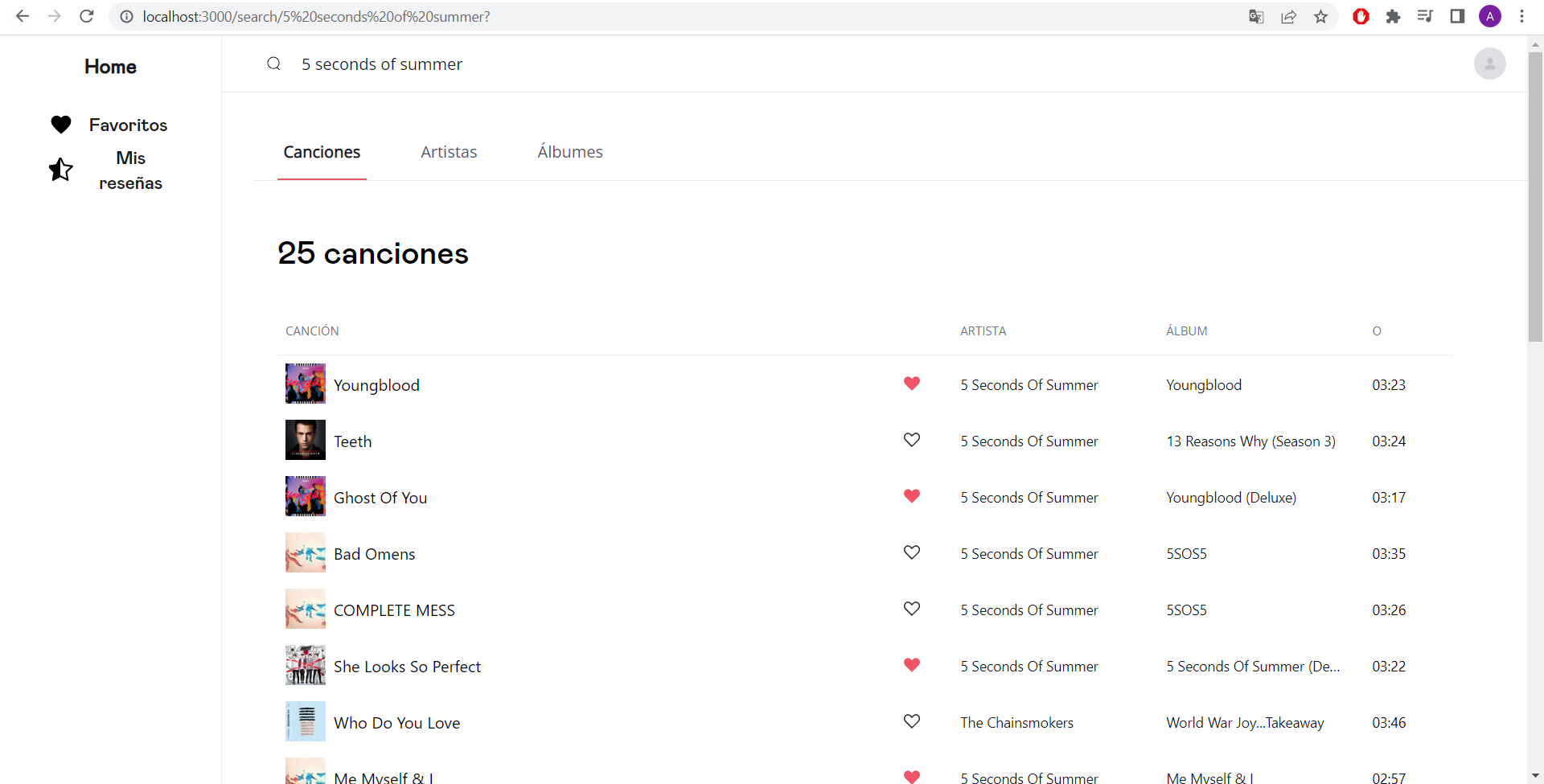
SearchBar fija en todo el sitio
Añadir a favoritos

Slide 2
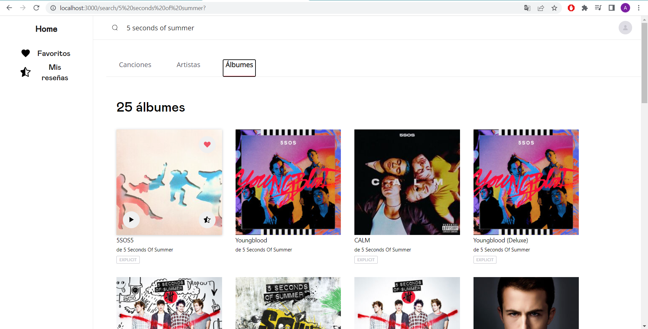
Añadir a favoritos
Reproducir
Reseñar

Slide 3
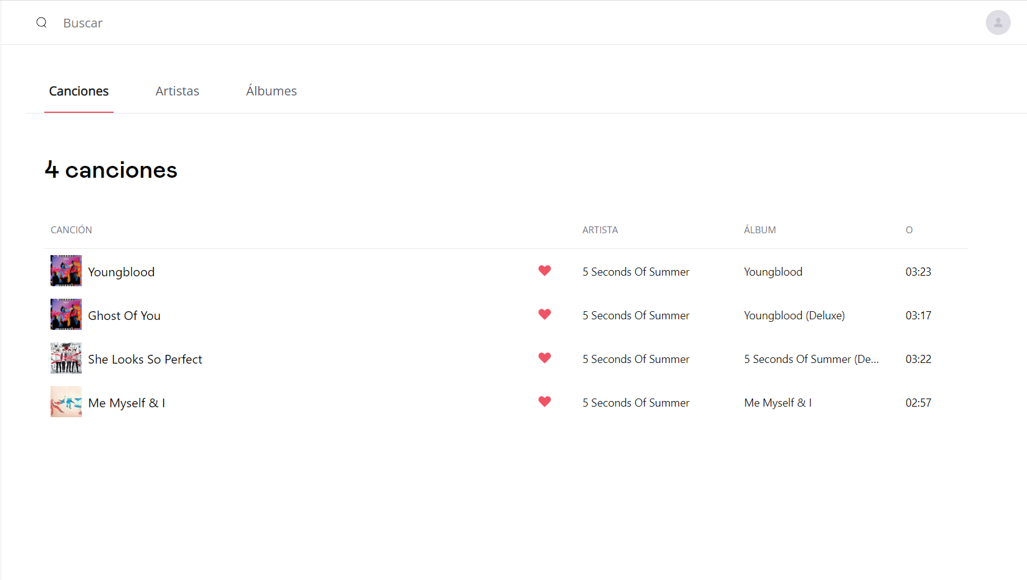
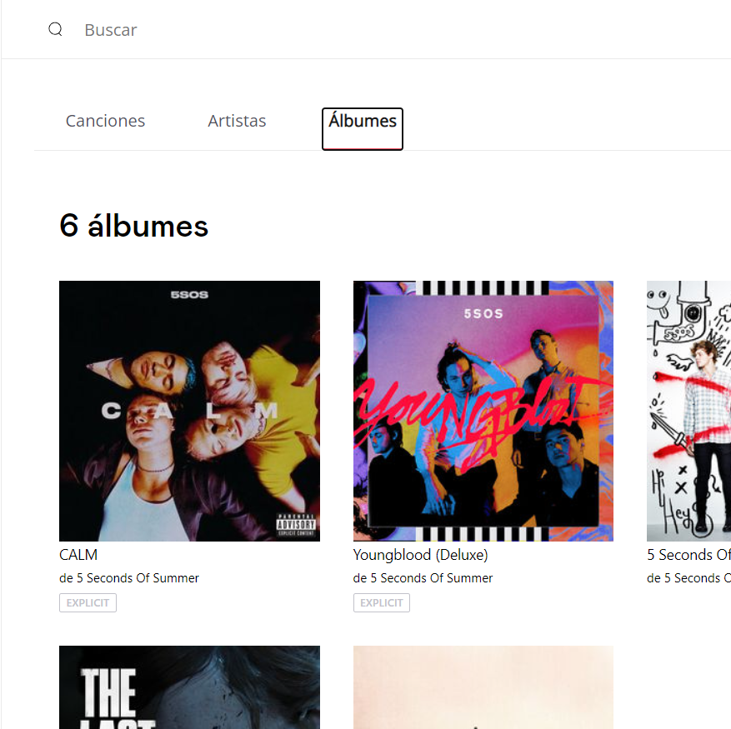
Añadir a favoritos
Reproducir
Reseñar
Canciones
Álbumes

Slide 4
Añadir a favoritos
Reproducir
Reseñar
Canciones
Álbumes

Slide 5
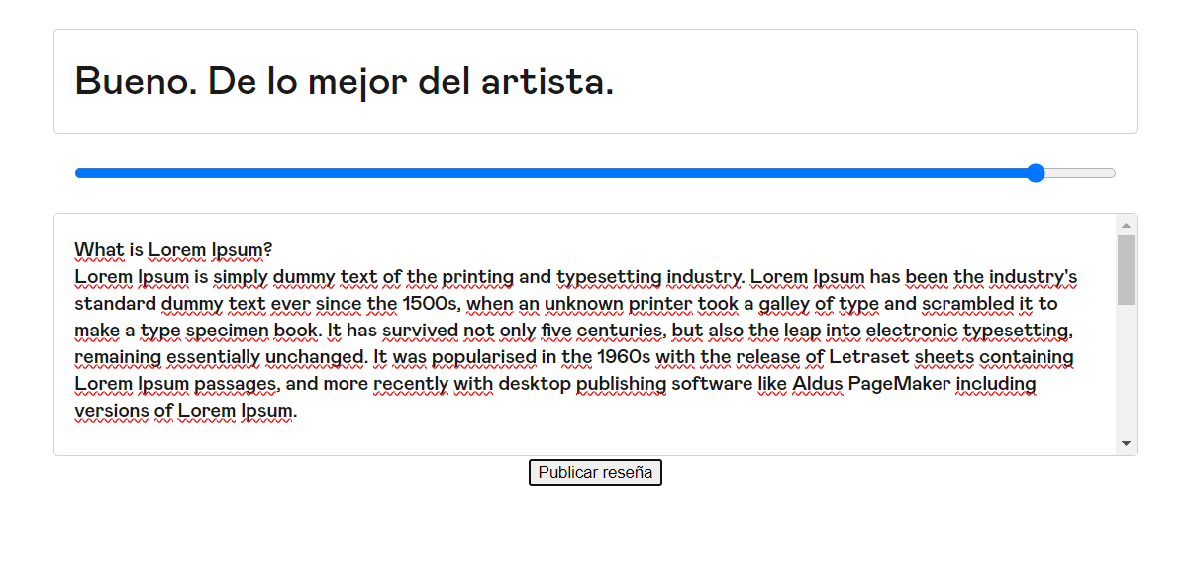
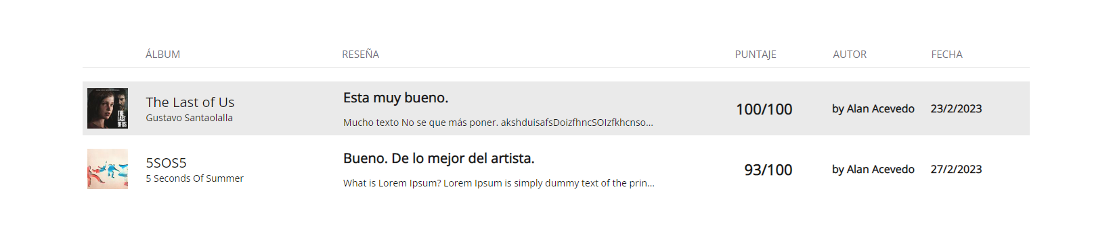
Titulo
Puntaje
Reseña
Reproducir
Listado de reseñas
Reseñar
Canciones
Álbumes

Slide 6
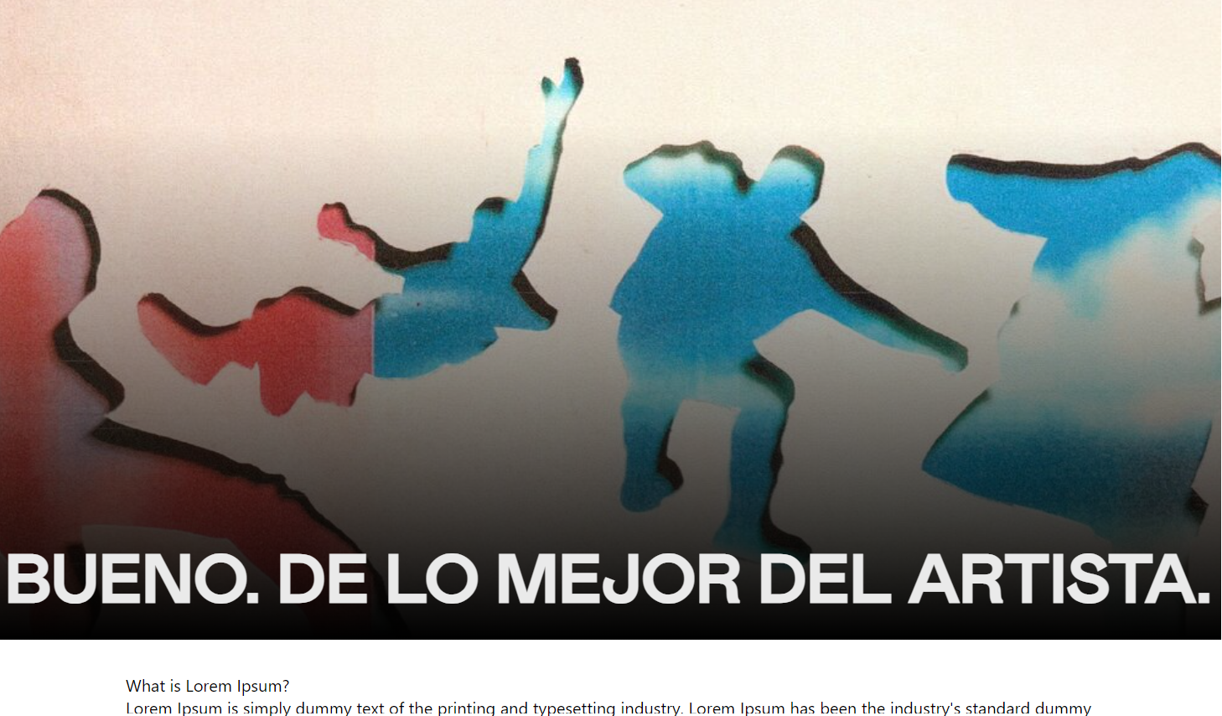
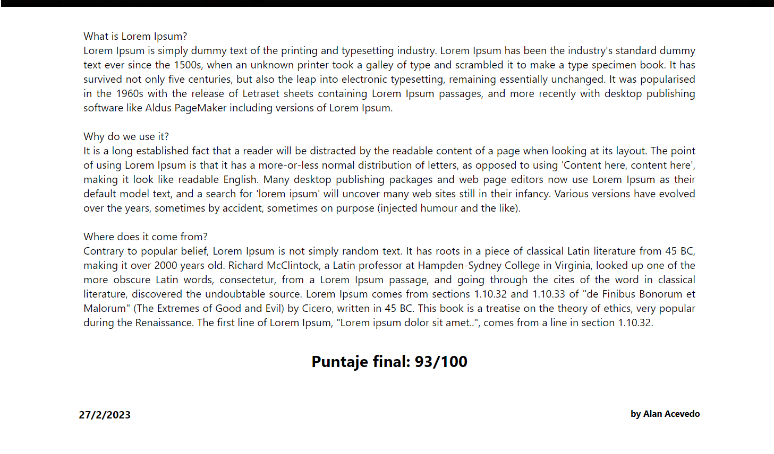
Portada
Titulo
Reseña
Puntaje
Fecha
Autor

